Slide 1



Analysis of DSDV，OLSR and AODV Routing Protocols in VANETS Scenario： Using NS3
——计网实验项目答辩
小组成员：
2052750 陈莫之
2050633 卢嘉霖
2152054 沈加豪
2152827 杨乐雅

Slide 2
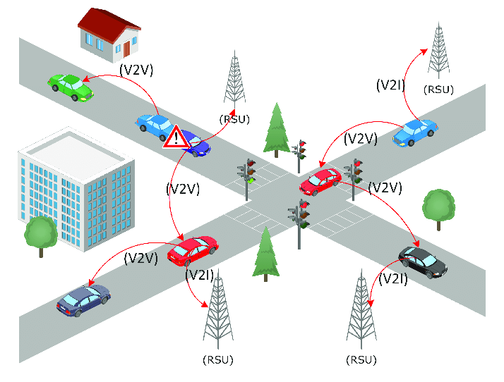
背景介绍
VANET：本文研究的路由协议所处的网络环境。由配备有无线通信设备的移动车辆节点以及路侧设备组成的自组织网络系统。特征包括：
高移动性：网络节点为高速移动的车辆。
频繁变化的网络拓扑：车辆移动会不断改变节点之间的连接。
基础设施支撑：路侧单元RSU为网络提供信息和支持。
无线通信方式：车辆之间通过DSRC等无线技术通信。
自组织特性：可以自主构建、维护和更新网络。
应用丰富：车辆安全、导航、信息服务等。
RSU：安装在道路旁边的设备单元
OBU：安装在车辆上的设备单元
V-to-V、I-to-I和V-to-I节点：V即Vehicle，动态的OBU节点；I即Infrastructure，静止的RSU节点

Slide 3
实验中的路由协议
1.目的序列距离向量路由协议DSDV(Destination-Sequenced Distance Vector)
一种表驱动的路由协议。每个节点维护一个路由表，表项包含目的地址、序列号和跳数。通过序列号比较判断路由信息是否过时。节点周期性地与相邻节点交换其整个路由表信息，同时对路由表进行更新。可以防止路由环路，稳定性较好。
2.优化链路状态路由协议OLSR(Optimized Link State Routing)
一种主动路由协议。基于链路状态路由机制工作。源节点计算最短路径并构建路由表。利用多点中继机制减少了控制报文的洪泛，适合大规模高密度的移动网络。
3.按需距离向量路由协议AODV(Ad hoc On-Demand Distance Vector)
一种按需路由协议。当源节点要发送数据时，通过路由请求报文发现路由;每条路由仅记录下一跳信息。它使用路由请求(RREQ)、路由回应(RREP)等报文在节点间建立路由，通过目的序列号判断路由是否最新。路由表项在一段时间不使用时会超时删除。根据需要建立路由，减少了不必要的广播报文。

Slide 4
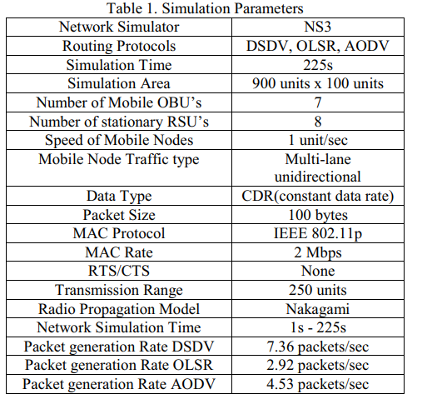
实验内容
实验环境：NS3仿真平台
实验步骤：
1. 构建VANET场景模型。
2. 在NS3仿真平台上实现DSDV、OLSR和AODV三种路由协议。
3. 设置仿真参数：仿真时间、仿真区域、节点数、节点速度、数据类型等。如右图所示。
4. 使用Nakagami传播损耗模型来模拟信号衰落。
5. 在仿真时间内周期发送udp数据包。
6. 使用吞吐量和丢包率作为评价指标。
7. 使用Wireshark分析和比较不同协议的输出结果。

Slide 5
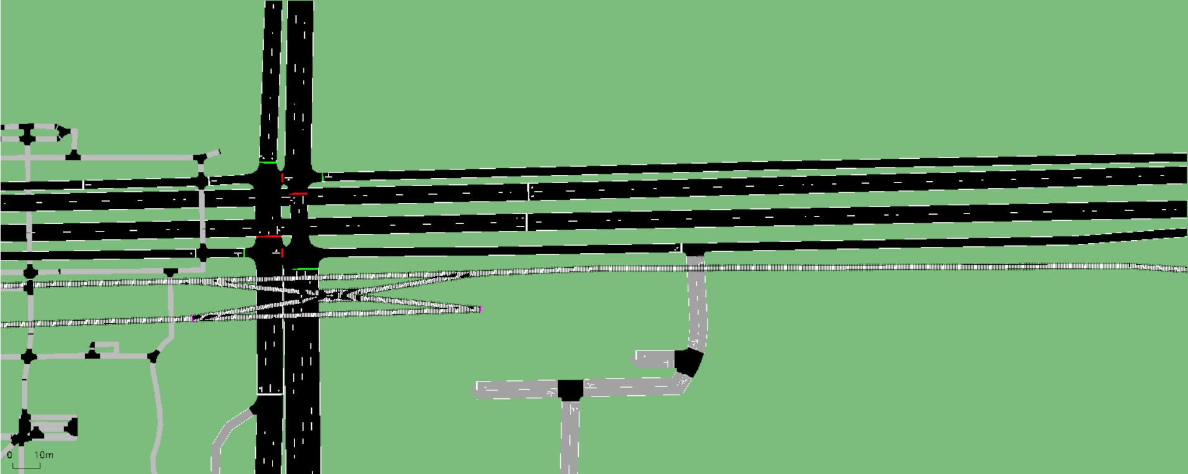
实验现象
SUMO路网设计

Slide 6
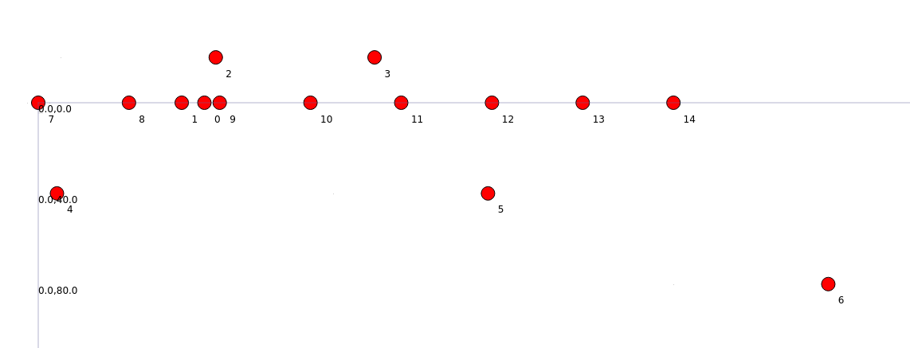
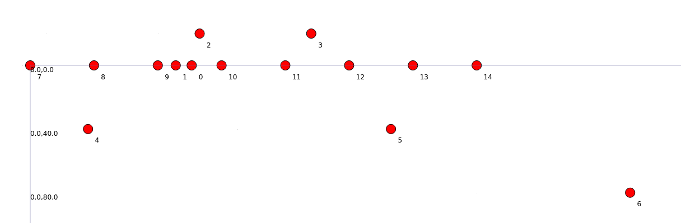
实验现象
NetAnim可视化

Slide 7
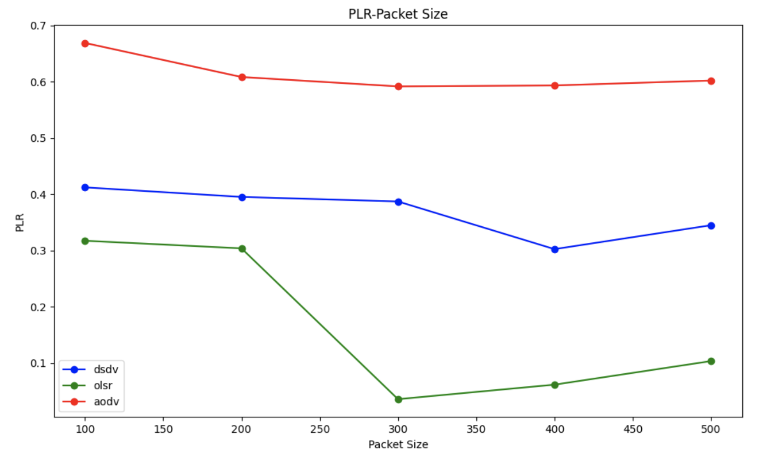
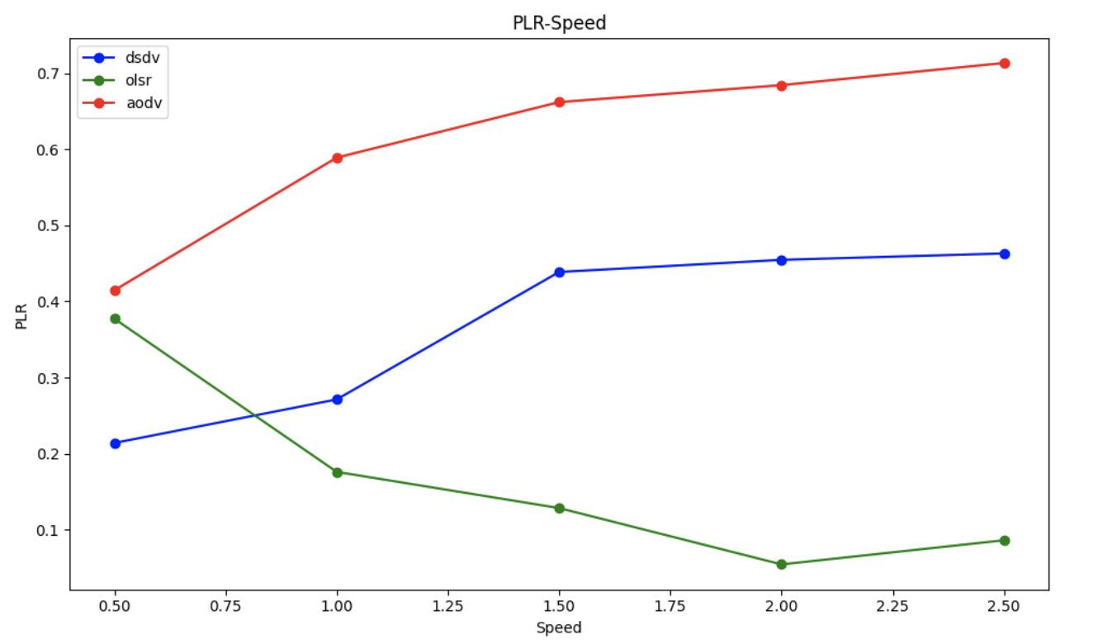
实验结果
不同路由协议下丢包率随数据包大小的变化
不同路由协议下丢包率随节点移动速度的变化

Slide 8
实验结果分析
1.DSDV
DSDV由于需要频繁更新路由表，可能在高动态的VANET环境中导致延迟和数据包损失，尤其是在网络拓扑快速变化的情况下。
2. OLSR
OLSR在VANET环境中表现最佳，主要得益于其MPR（多点中继）机制。MPR机制有效减少了控制消息的数量，从而提高了网络吞吐量和减少了数据包丢失率。这对于高度动态的VANET环境特别有用，因为它减少了频繁的路由信息更新需求。
3. AODV
AODV作为一种按需路由协议，在网络稳定且数据传输需求较低时表现良好。然而，在高动态的VANET环境中，由于其依赖于路由发现过程，可能导致较高的延迟和数据包丢失。

Slide 9




谢谢老师
小组成员：
2052750 陈莫之
2050633 卢嘉霖
2152054 沈加豪
2152827 杨乐雅

